Slide 1
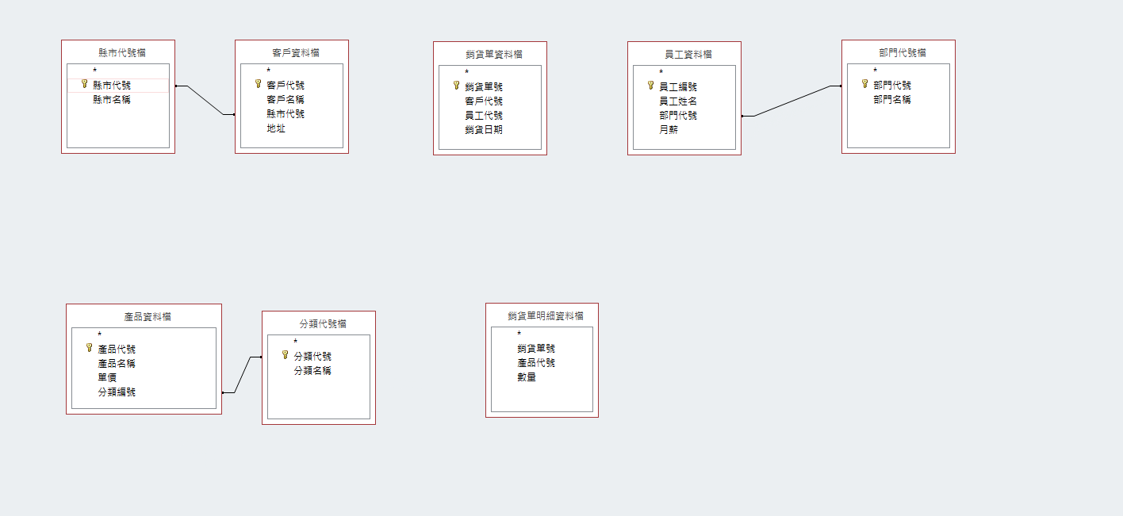
VIEW客戶主檔
VIEW員工主檔
VIEW銷貨主檔
最後結果VIEW銷貨明細主檔
VIEW商品主檔

